Slide 1
МБДОУ детский сад №5 «Родничок» комбинированного вида с.Сары-Сеп
Каа-Хемского района Республики Тыва
Презентация занятия по
развитию речи
Для детей 1 младшей группы
Воспитатель Милёхина Н.Е.
2022 год

Slide 2
РАЗВИТИЕ РЕЧИ
ТЕМА: Чтение русской народной сказки «Теремок»
Цель:
Познакомить детей со сказкой «Теремок»
Разучить песенку- присказку.

Slide 3
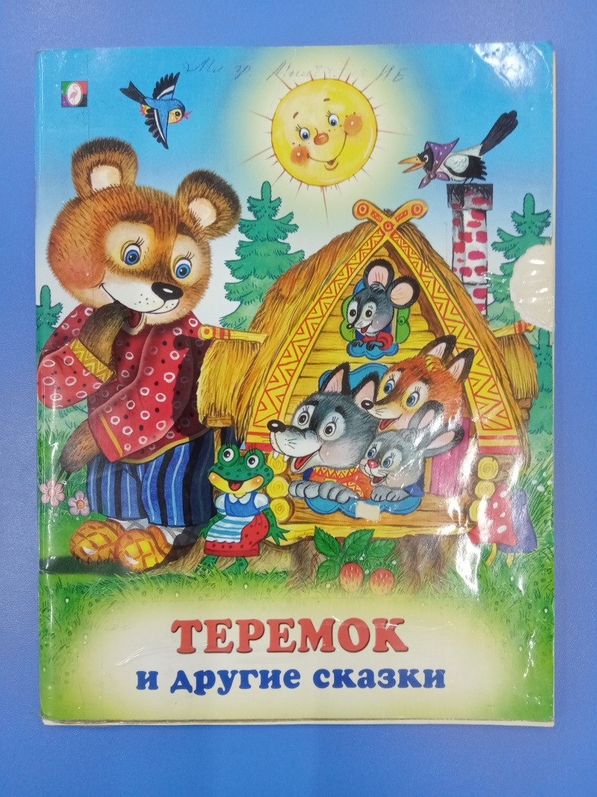
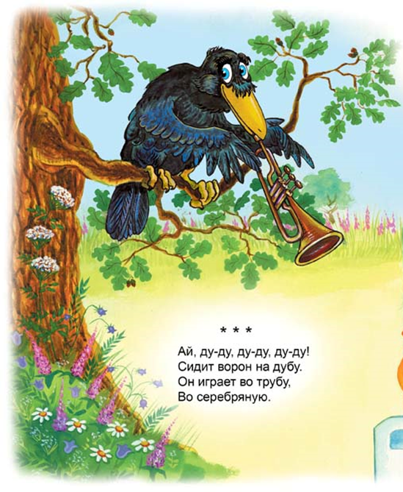
Материалы к занятию Русская народная сказка «Теремок» Русская народная песенка «Ай, ду-ду,ду-ду,ду-ду»

Slide 4
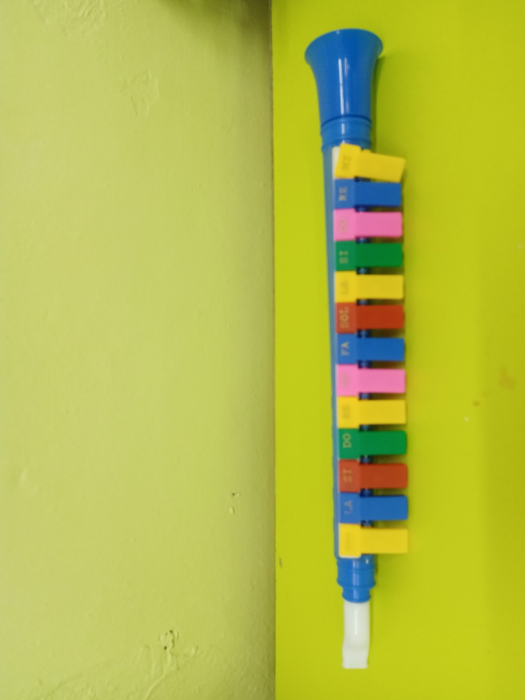
Чтение русской народной песни «Ай,ду-ду, ду-ду, ду-ду»
Ай, ду-ду, ду-ду, ду-ду!
Сидит ворон на дубу,
Он играет во трубу
Во серебряную.
Труба точеная,
Позолоченая,
Песня ладная,
Сказка складная.

Slide 5
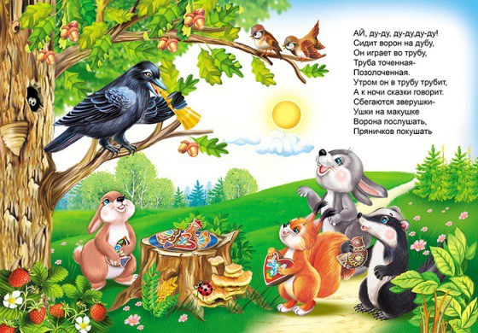

Slide 6

Рассказывание русской народной сказки «Теремок»

Slide 7
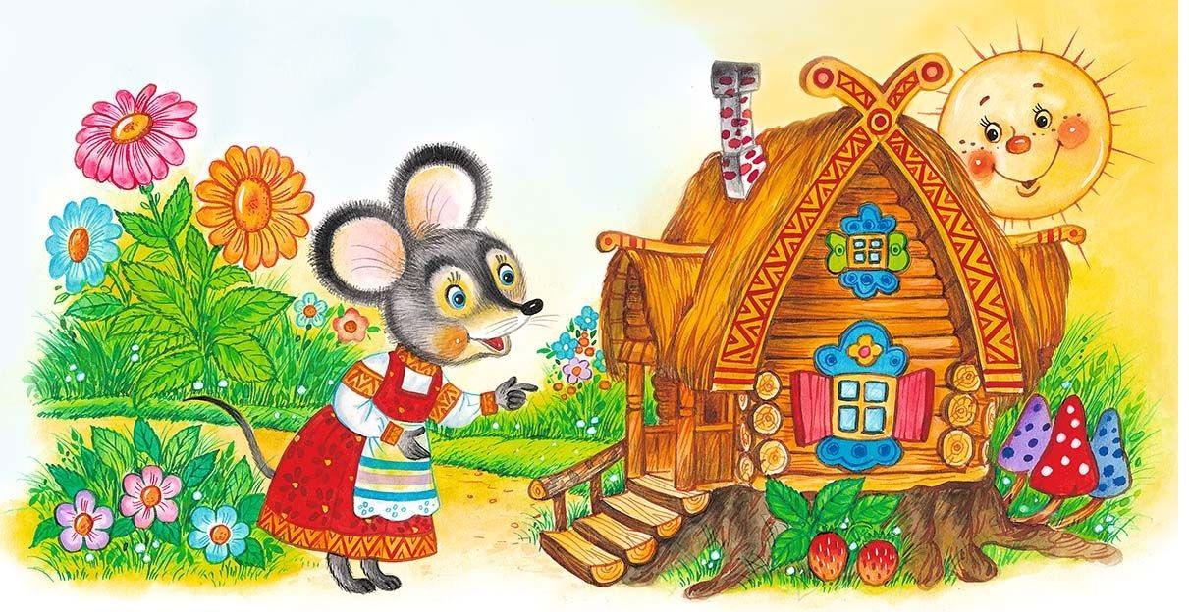

Slide 8
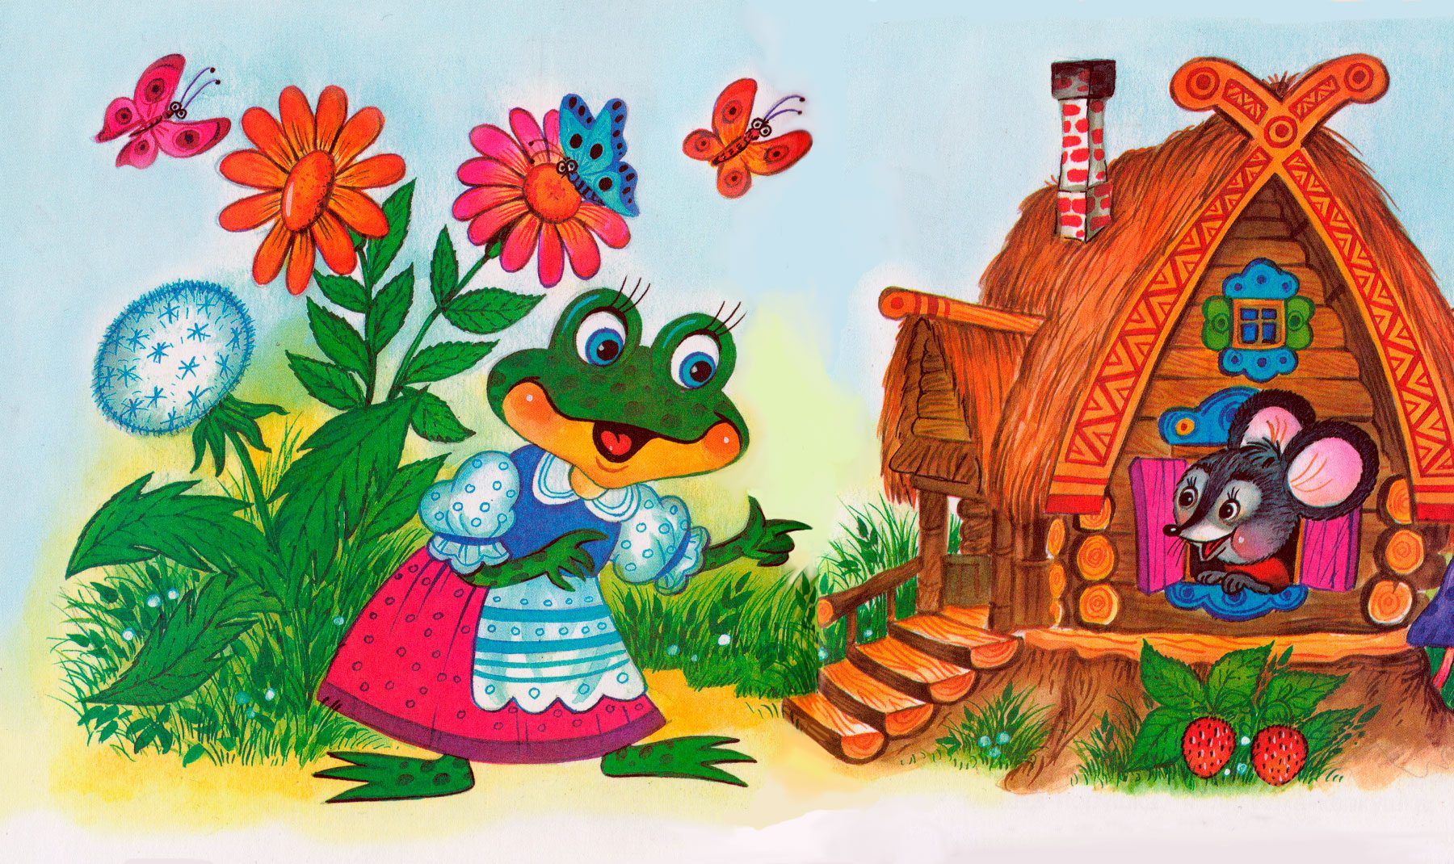

Slide 9
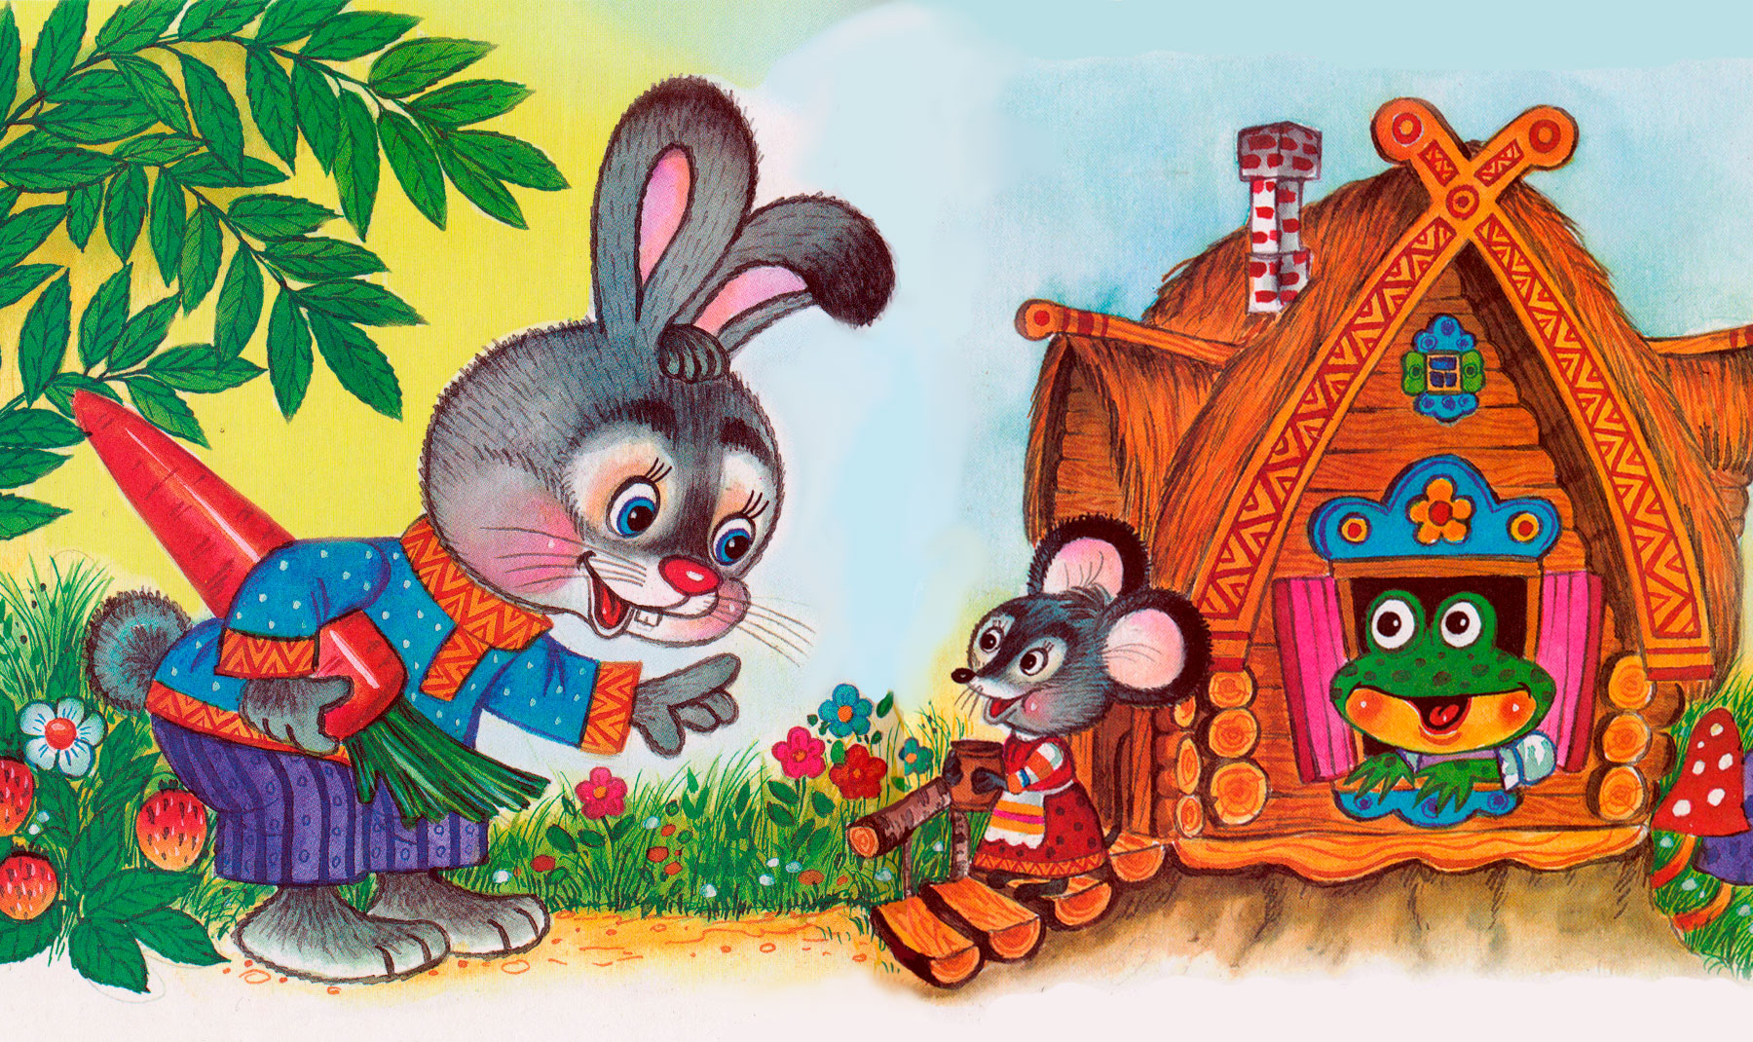

Slide 10
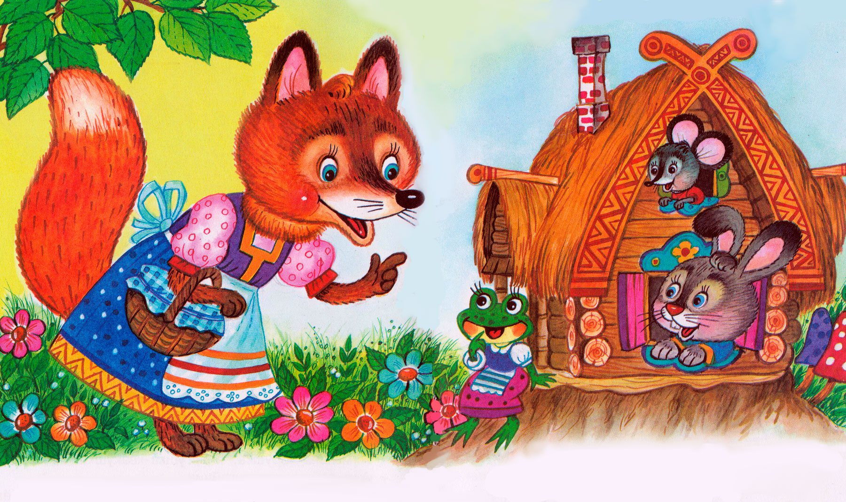

Slide 11
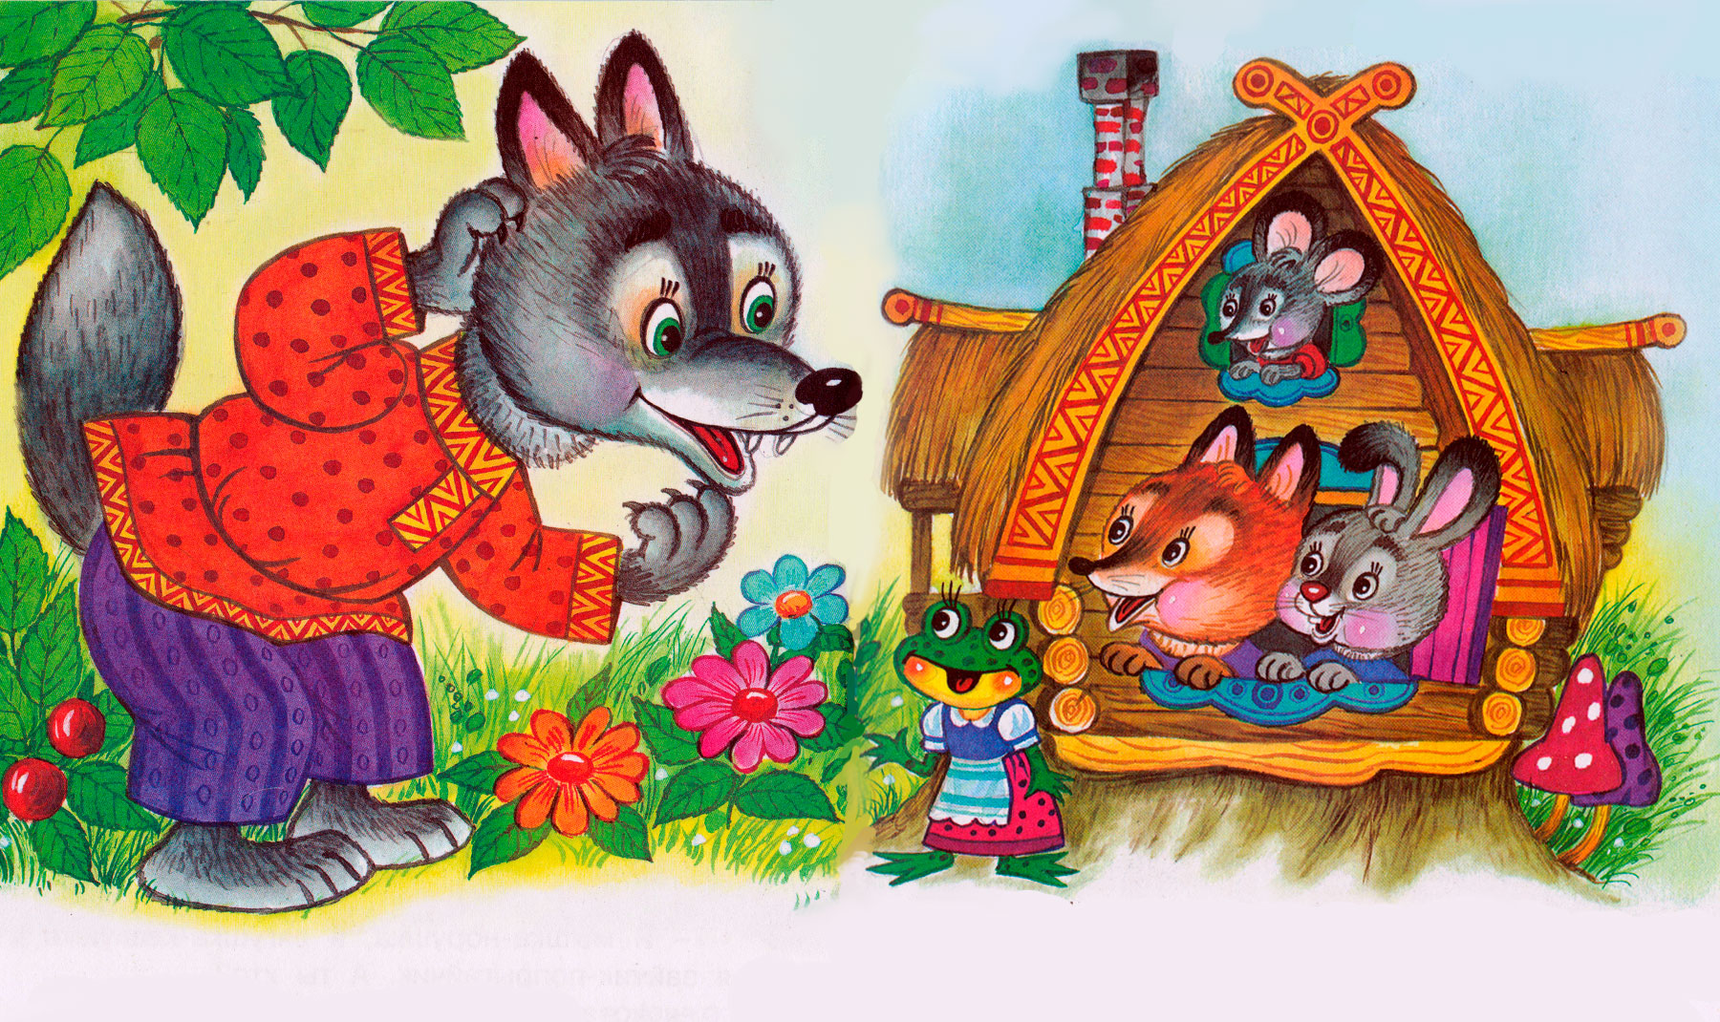

Slide 12
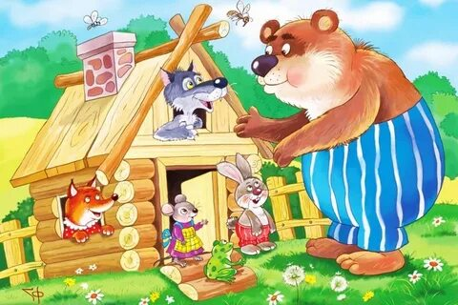

Slide 13
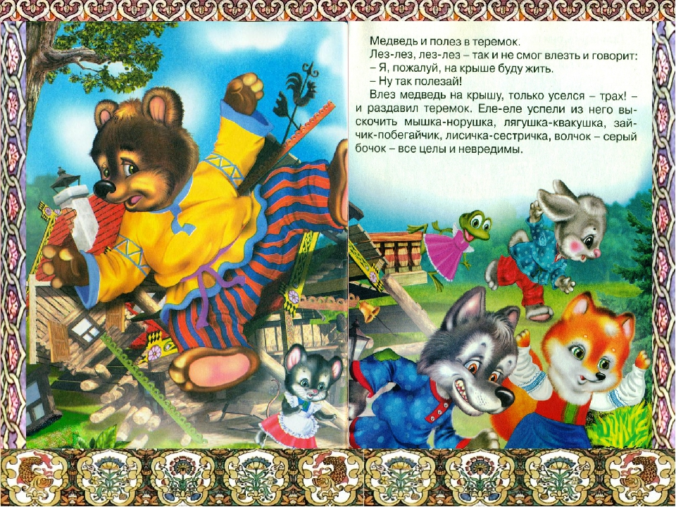
Тут и сказке конец, а кто слушал- молодец.

Slide 14
МБДОУ детский сад №5 «Родничок» комбинированного вида с.Сары-Сеп Каа-Хемского района Республики Тыва
Презентация занятия по
Формированию элементарных математических представлений
Для детей 1 младшей группы
Воспитатель Милёхина Н.Е
2022 год

Slide 15
ФОРМИРОВАНИЕ ЭЛЕМЕНТАРНЫХ МАТЕМАТИЧЕСКИХ ПРЕДСТАВЛЕНИЙ
ТЕМА: Играем с мячиками
Цель:
Развитие умения различать контрастные по величине предметы и обозначать их соответствующими словами: большой - маленький.
Развитие умения формировать группы предметов и различать их количество: много - один, один -много.

Slide 16
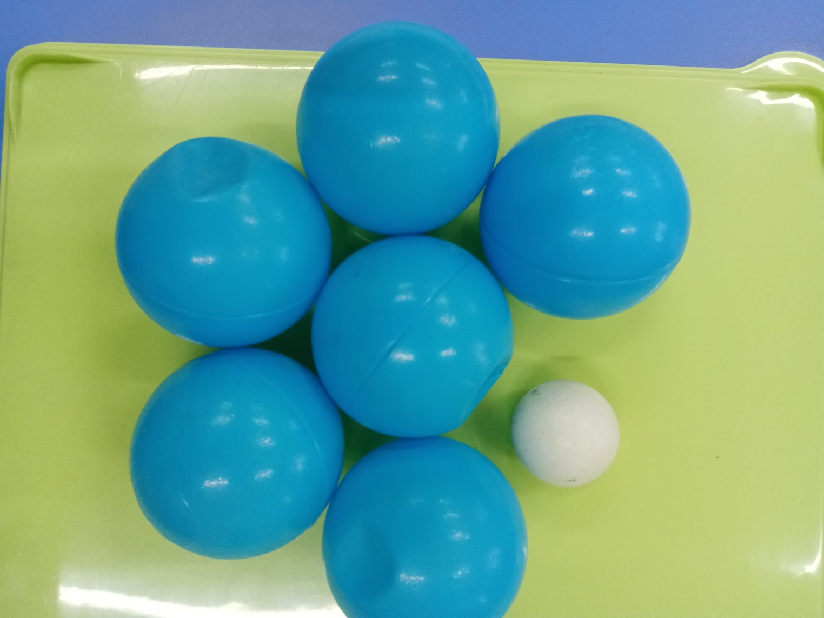
Игровая ситуация «Играем с мячиками» Что это? (мячи) Какого они цвета? Какие действия можно выполнять с ними? (катать, подбрасывать, ловить)

Slide 17

Сколько больших мячиков? А сколько маленьких? Показать.Это большой мячик. А это маленький. Какого цвета большой мяч? А маленький какого цвета?

Slide 18
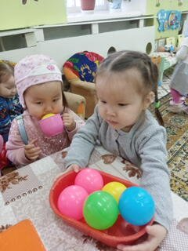
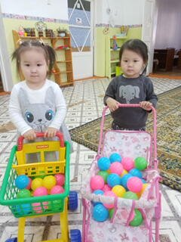
Высыпать мячи на ковёр и предложить ребёнку догнать один мячик (указать цвет мяча и размер: большой или маленький)

Slide 19
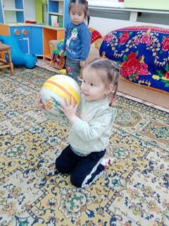
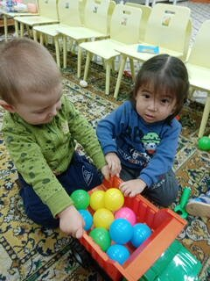
Уточнить у ребенка что большой мяч-один, а маленьких- много.

Slide 20
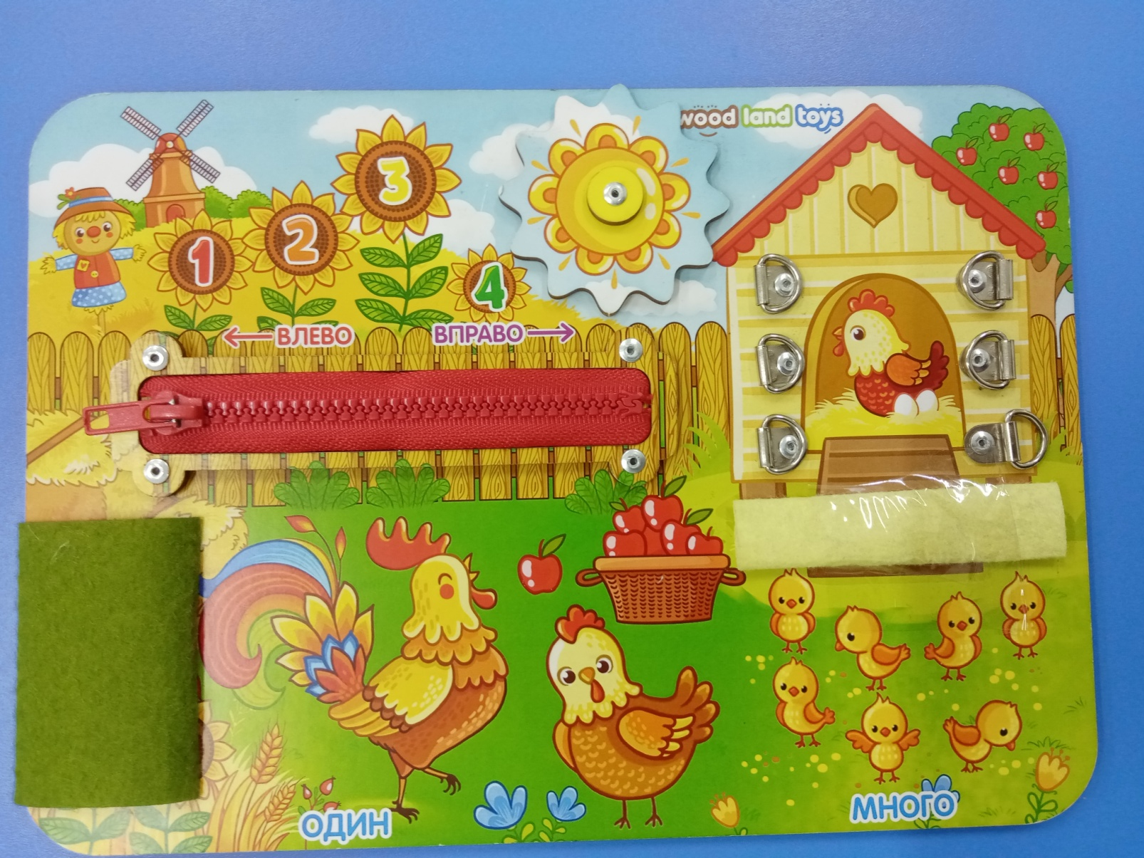
Закрепление пройденного. Ключевые слова: большой, маленький,один, много.

Slide 21
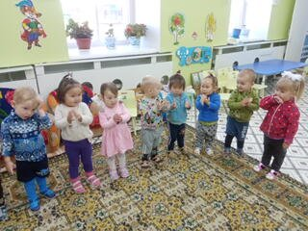
СПАСИБО ЗА ВНИМАНИЕ!

